Slide 1
Презентация
«Работа с деформированным
предложением»
Учитель начальных классов
МБОУ «Лицей города Шатура»
Симонова Е.Ю.

Slide 2
Алгоритм работы с деформированным предложением
1. Прочитай группу слов.
2. Составь из группы слов предложение.
3. Какой знак препинания поставишь в этом предложении?
4. Запиши предложение.
5. Проверь, правильно ли ты списал.

Slide 3
на, стоит, дворе, декабрь

Slide 4
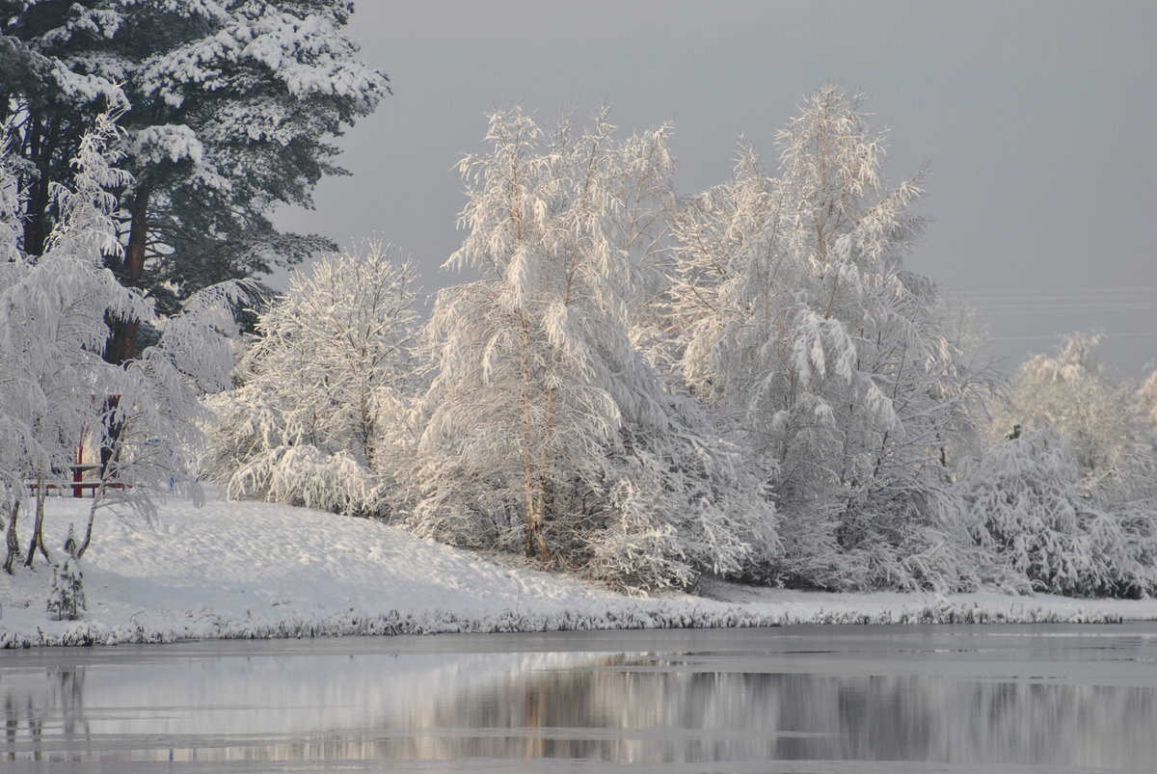
Стоит декабрь на дворе.

Slide 5
лютые, трещат, морозы

Slide 6
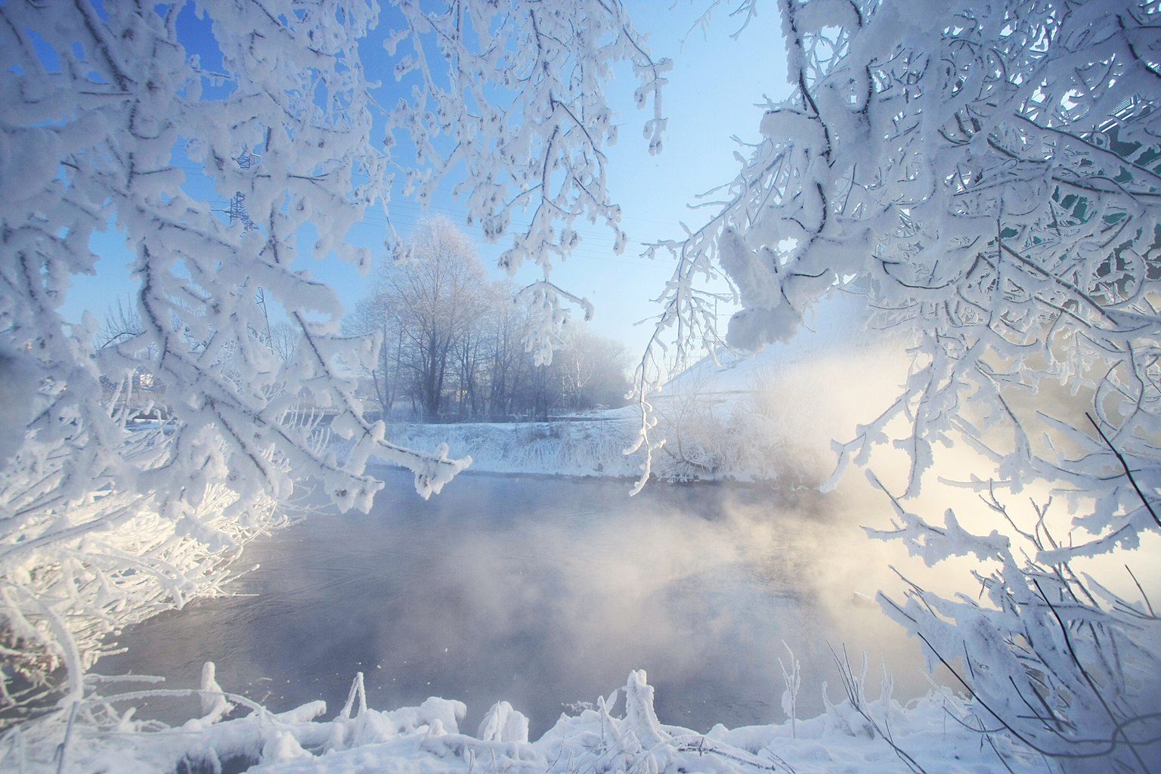
Трещат лютые морозы.

Slide 7
ветры, холодные, дуют, сильные

Slide 8
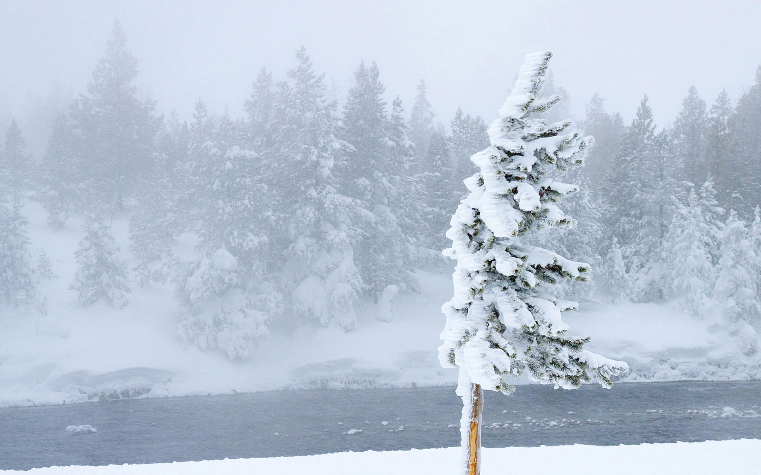
Дуют холодные сильные ветры.

Slide 9
без, липы, стоят, и берёзы, листьев

Slide 10
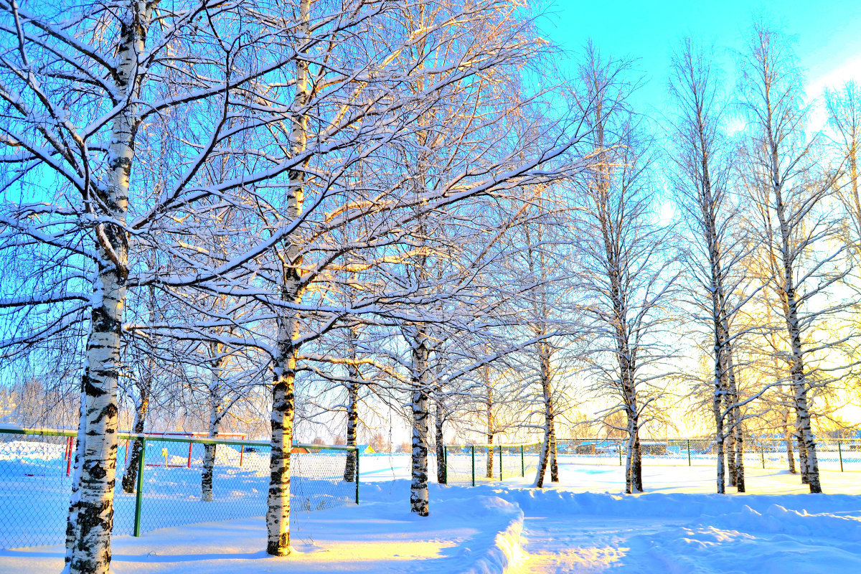
Берёзы и липы стоят без листьев.

Slide 11
да, зелёные, сосна, только, ель

Slide 12
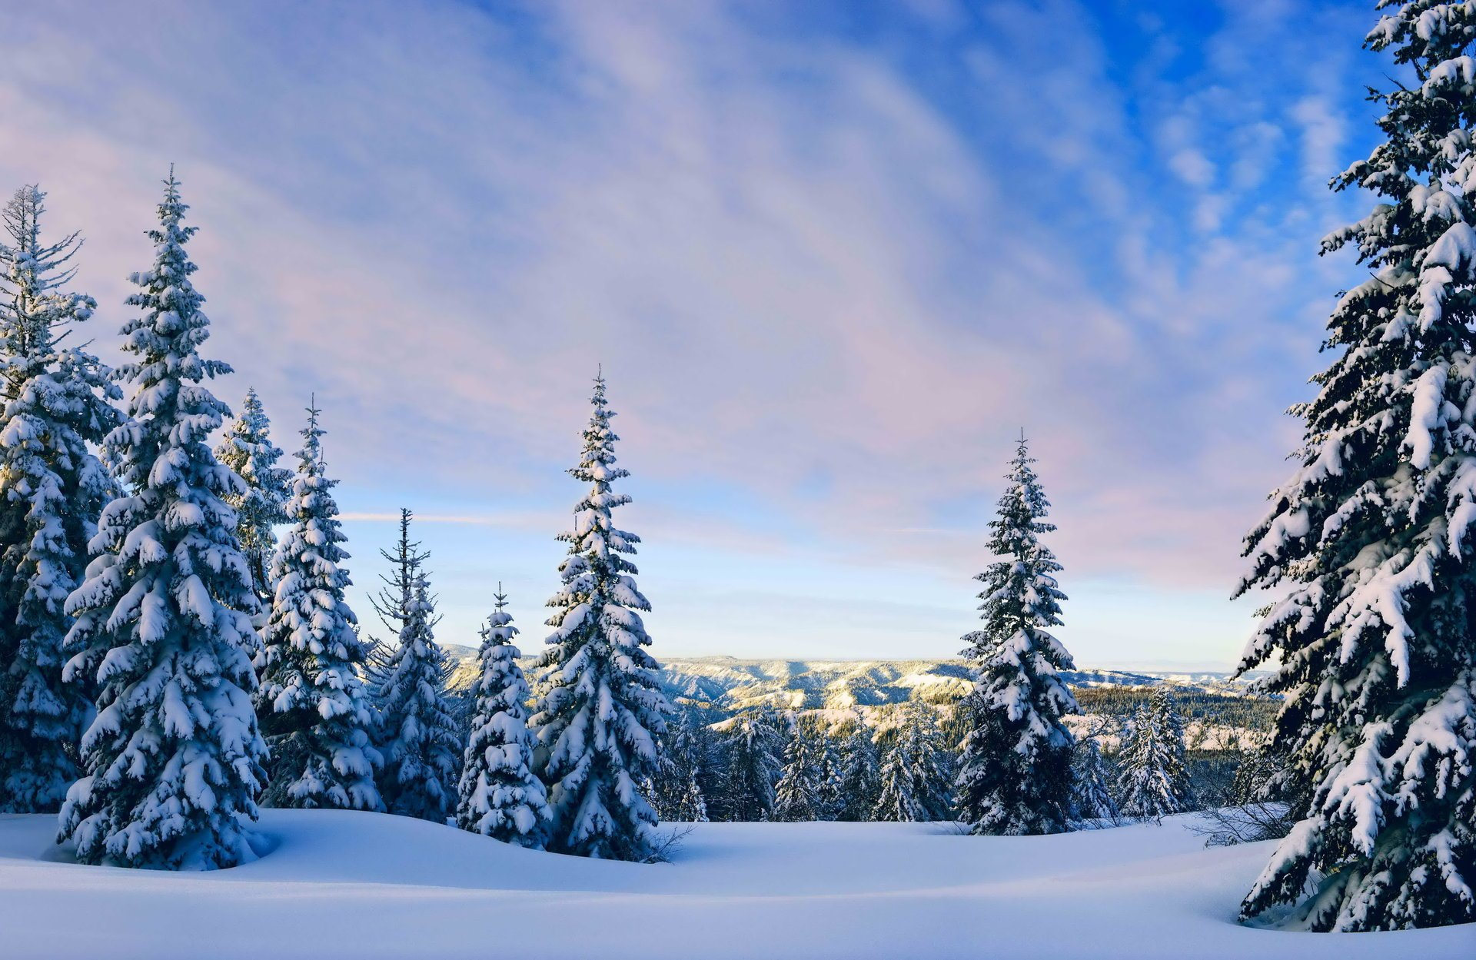
Только сосна да ель зелёные.

Slide 13
берлогу, спит, залез, медведь, и, свою, в

Slide 14
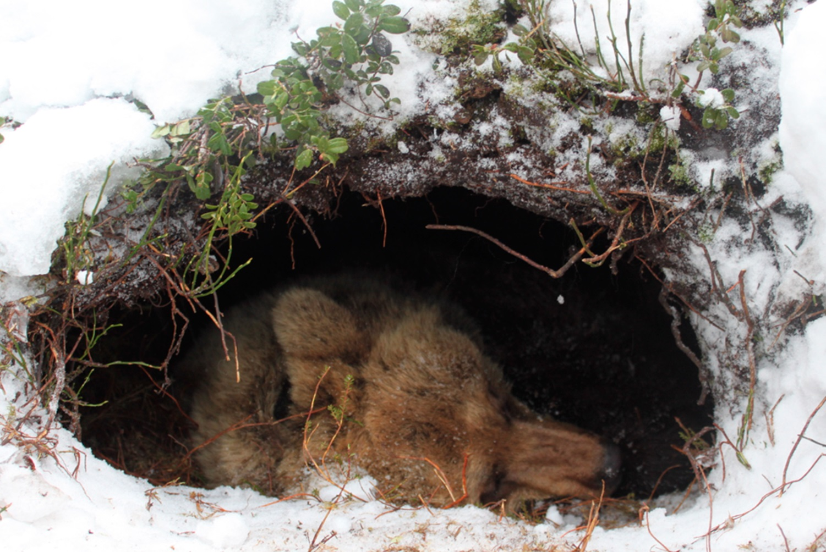
Медведь залез в свою берлогу и спит.

Slide 15
орешки, и, белка, ест, дупле ,в, грибки

Slide 16
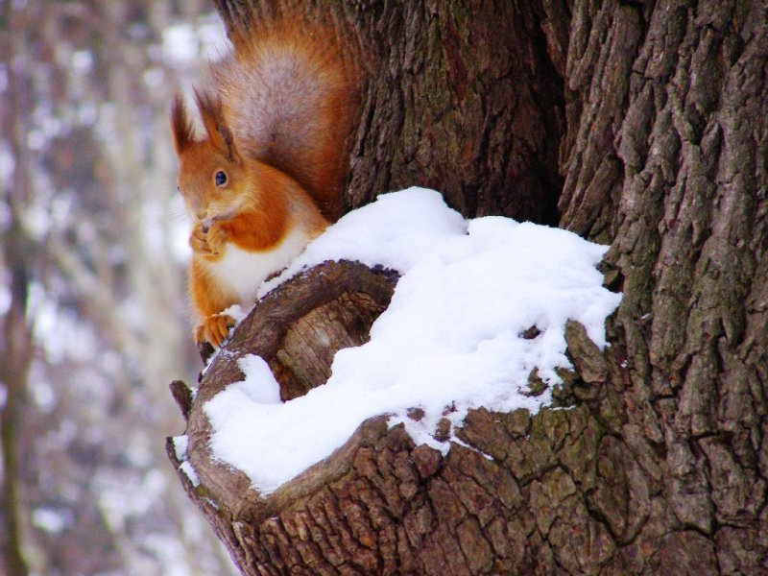
Белка в дупле ест грибки и орешки.

Slide 17
Проверь себя!
Стоит декабрь на дворе.
Трещат лютые морозы.
Дуют холодные сильные ветры.
Березы и липы стоят без листьев.
Только сосна да ель зеленые.
Медведь залез в свою берлогу и спит.
Белка в дупле ест грибки и орешки.

Slide 18
Интернет – ресурсы:
Фон- https://s2.best-wallpaper.net/wallpaper/1920x1200/1702/Winter-twigs-snow-snowflakes-sky_1920x1200.jpg
Декабрь - https://avatars.mds.yandex.net/get-pdb/964669/d3b3bf97-9b65-428b-b01f-19620d6b0ebf/s1200?webp=false
Мороз - https://veteranrb.ru/wp-content/uploads/2018/01/1-3.jpg
Ветер - https://userscontent2.emaze.com/images/0589fcd6-4d18-4486-883c-5eb8f2c2dae2/b9d5306dffbf4df55c658955bfe0212c.jpg
Берёзы - http://s4.fotokto.ru/photo/full/109/1094363.jpg
Ель- https://w-dog.ru/wallpapers/11/2/448236379615926/zima-eli-nebo-oblaka-vecher.jpg
Берлога - https://dobycha.com/wp-content/uploads/2018/07/bearden.jpg
Белка- https://siberia.sibnovosti.ru/pictures/0526/4288/iz_novosibirskogo_botanicheskogo_sada_propadayut_belki_thumb_fed_photo.jpg

